Slide 1

TRƯỜNG ĐẠI HỌC CÔNG NGHỆ ĐÔNG Á
KHOA CÔNG NGHỆ THÔNG TIN
XỬ LÝ ẢNH VÀ THỊ GIÁC MÁY TÍNH
SINH VIÊN THỰC HIỆN
Nguyễn Văn Quyết – 20211716
Nguyễn Quốc Khánh – 20211728
Nguyễn Tiến Việt – 2021138
Trương Văn Phương Quyền – 20211643
GIẢNG VIÊN HƯỚNG DẪN
Tiến sĩ Lương Thị Hồng Lan
LỚP: DCCNTT 12.10.6

Slide 2
TRƯỜNG ĐẠI HỌC CÔNG NGHỆ ĐÔNG Á
KHOA CÔNG NGHỆ THÔNG TIN
XÂY DỰNG HỆ THỐNG NHẬN DIỆN MÀU SẮC BẰNG PANDAS VÀ OPENCV
SINH VIÊN THỰC HIỆN
Nguyễn Văn Quyết – 20211716
Nguyễn Quốc Khánh – 20211728
Nguyễn Tiến Việt – 2021138
Trương Văn Phương Quyền – 20211643
GIẢNG VIÊN HƯỚNG DẪN
Tiến sĩ Lương Thị Hồng Lan
LỚP: DCCNTT 12.10.6

Slide 3
01
02
03
04
05
MỞ ĐẦU
NỘI DUNG TRÌNH BÀY
MỤC ĐÍCH CỦA ĐỀ TÀI
CÁC THƯ VIỆN SỬ DỤNG
ÁP DỤNG KMEANS
KẾT QUẢ
Kết luận
Kết luận, hướng phát triển của nghiên cứu

Slide 4
01
MỞ ĐẦU
MỤC ĐÍCH CỦA ĐỀ TÀI

Slide 5
MỤC ĐÍCH CỦA ĐỀ TÀI
Tự động nhận diện và hiển thị màu sắc chính
<Nhận diện bằng ảnh hoặc camera>
Ứng dụng Kmeans để tìm màu sắc nổi bật
Giúp xác định màu nhanh chóng, phục vụ các bài toán thực tế như thiết kế, phân tích hình ảnh.
Notes:
Seeing AI: tự động sinh mô tả ảnh cho người mù

Slide 6
02
CÁC THƯ VIỆN SỬ DỤNG

Slide 7




Xử lý hình ảnh, đọc/ghi dữ liệu từ camera. Chuyển đổi không gian màu (BGR → RGB, HSV).
Đọc dữ liệu từ file CSV chứa thông tin màu sắc.
Thuật toán KMeans để phân cụm màu sắc.Đánh giá hiệu suất phân cụm bằng Accuracy, Precision, Recall, F1-Score.
Tạo giao diện người dùng đơn giản (mở camera, chọn ảnh, thoát chương trình).

Slide 8
03
Áp dụng Kmeans

Slide 9
Bước 1: Tiền xử lý dữ liệu hình ảnh
Đọc ảnh và chuyển đổi không gian màu: Ảnh đầu vào (BGR) được chuyển sang không gian màu RGB để phân tích màu sắc.
Resize ảnh để giảm độ phức tạp: Ảnh được resize thành kích thước nhỏ hơn (50x50) pixel để giảm số lượng điểm dữ liệu cần tính toán.
Chuyển ảnh thành mảng điểm màu: Ảnh được chuyển thành mảng n điểm dữ liệu, mỗi điểm là một pixel với 3 thành phần màu (R, G, B).
Notes:
Ứng dụng:
Giáo dục
Hỗ trợ người khiếm thị

Slide 10

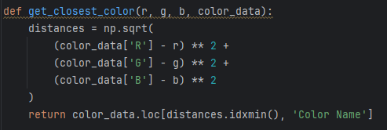
Bước 2: Quá trình thuật toán Kmeans
KMeans phân cụm các điểm màu thành n_colors (mặc định là 5) cụm màu chính.
Bước 1: Khởi tạo K tâm cụm ban đầu một cách ngẫu nhiên.
Bước 2: Tính khoảng cách Euclidean giữa từng điểm màu và các tâm cụm hiện tại:
Trong đó:
Ri​,Gi​,Bi​: Giá trị màu của điểm dữ liệu i.
Rc​,Gc​,Bc​: Giá trị màu của tâm cụm c.
Gán từng điểm dữ liệu vào cụm gần nhất (có khoảng cách nhỏ nhất).
Notes:
Ứng dụng:
Giáo dục
Hỗ trợ người khiếm thị

Slide 11

Bước 2: Quá trình thuật toán Kmeans
Bước 3: Tính lại tâm cụm mới bằng cách lấy trung bình tất cả các điểm thuộc cụm đó:
Bước 4: Lặp lại quá trình gán cụm và tính tâm cụm mới cho đến khi: Tâm cụm không thay đổi nhiều giữa các lần lặp hoặc đạt đến số lần lặp tối đa.
Kết quả của KMeans:
kmeans.cluster_centers_: Tọa độ của các tâm cụm (màu sắc chính).
kmeans.labels_: Mảng chỉ định mỗi pixel thuộc về cụm nào.
Notes:
Ứng dụng:
Giáo dục
Hỗ trợ người khiếm thị

Slide 12
04
KẾT QUẢ

Slide 13
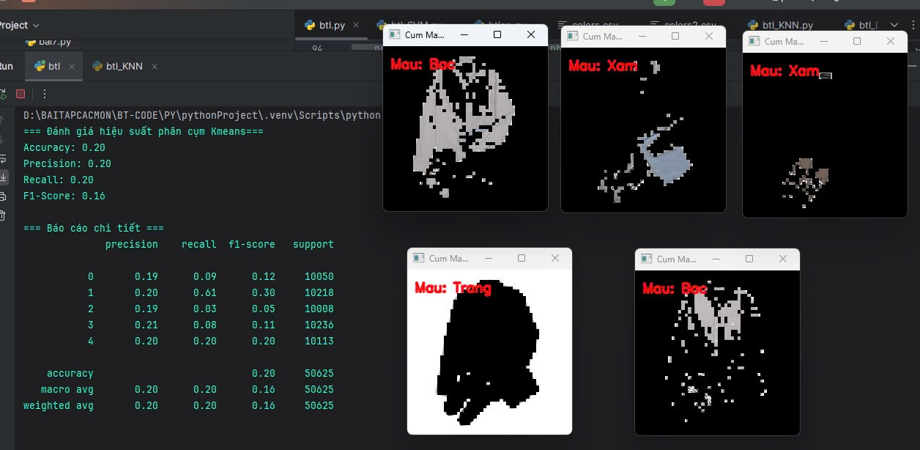
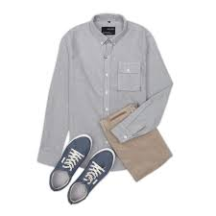
KIỂM TRA BẰNG HÌNH ẢNH
INPUT:
OUTPUT:

Slide 14
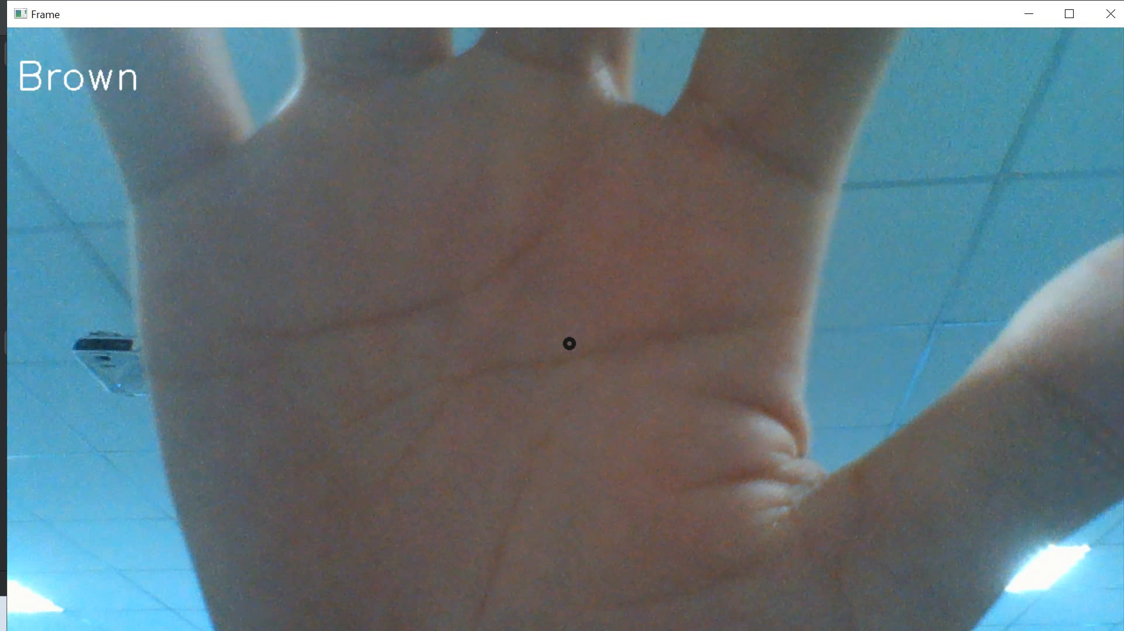
KIỂM TRA BẰNG CAMERA

Slide 15
05
KẾT LUẬN
Kết luận, hướng phát triển của nghiên cứu

Slide 16
KẾT LUẬN
Kết quả đạt được
Phát triển hệ thống nhận diện màu sắc hiệu quả: Trích xuất, phân loại màu chính xác từ hình ảnh bằng OpenCV và Pandas; sử dụng RGB, HSV, và thuật toán KMeans.
Đánh giá độ chính xác cao: Hệ thống đạt kết quả tốt qua các chỉ số như Accuracy, Precision, Recall, F1-Score; hỗ trợ hiển thị màu sắc trên ảnh dễ dàng.
Ứng dụng thực tiễn và mở rộng: Tích hợp giao diện đơn giản với Tkinter, có tiềm năng ứng dụng trong sơn, thời trang, thiết kế đồ họa, và phân tích hình ảnh.

Slide 17
Hạn chế
Giới hạn cơ sở dữ liệu màu: Hệ thống phụ thuộc vào cơ sở dữ liệu màu có sẵn, nên có thể không nhận diện chính xác các màu sắc hiếm hoặc phức tạp.
Hiệu suất xử lý: Với hình ảnh có độ phân giải lớn, thời gian xử lý có thể chậm do giới hạn hiệu năng của thuật toán và tài nguyên phần cứng.
Độ chính xác trong ánh sáng khác nhau: Hệ thống có thể gặp khó khăn khi nhận diện màu trong các điều kiện ánh sáng không đồng đều hoặc bị ảnh hưởng bởi nhiễu hình ảnh.

Slide 18
HƯỚNG PHÁT TRIỂN
Mở rộng cơ sở dữ liệu màu sắc: Tích hợp thêm các bảng màu đa dạng và cập nhật dữ liệu màu sắc từ các ngành công nghiệp khác nhau.
Tối ưu thuật toán: Cải thiện hiệu suất của KMeans và thử nghiệm các thuật toán phân cụm khác để tăng tốc độ và độ chính xác.
Hỗ trợ đa nền tảng: Phát triển ứng dụng trên các nền tảng web và di động để tiếp cận nhiều người dùng hơn.

Slide 19
LỜI CẢM ƠN!

